Slide 1
第7章 数据预处理
Chapter 7: Data Preprocessing

Slide 2
主要内容
7.1 数据预处理的原因和任务
7.2 数据规范化
7.3 数据离散化

Slide 3
7.1 数据预处理的原因和任务
（1）数据离散化（discretization）
（2）数据规范化（normalization）
（3） 数据清洗（data cleaning）
（4）特征提取与特征选择

Slide 4
7.2 数据规范化
数据规范化又称标准化（standardization），通过将属性的取值范围进行统一，避免不同的属性在数据分析的过程中具有不平等的地位
常用方法
  最小-最大法（min-max normalization）
  z-score

Slide 5
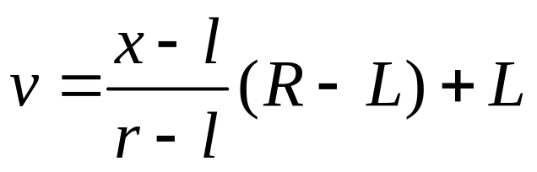
最小-最大法
假设需要映射到目标区间为[L,R]。原来的取值范围为[l, r]，则根据等比例映射的原理，一个值x映射到新区间后的值v的计算方法如下：
例如，对于描述客户的属性“年收入（万元）”，如果原来的取值范围为[3，200]，新的取值范围为[0，1]，则若某客户的年收入为60万元，规范化后为(60-3)/(200-3)=0.29

Slide 6
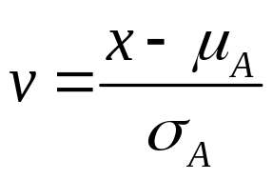
z-score
z-score，又称零均值规范化（zero-mean normalization）。给定一个属性A，设其取值的均值为μ_{A}，标准差为σ_{A}，A的某个取值x规范化后的值v计算如下：
  均值为μ_{A}和标准差为σ_{A}通过已有样本的属性值进行计算。规范化后的属性A取值的均值为零
  例如，年收入属性的均值为82，标准差为39，则年收入60万规范化后为-0.31

Slide 7
7.3 数据离散化

Slide 8
7.3 数据离散化
7.3.1 分箱离散化
7.3.2 基于熵的离散化
7.3.3 离散化方法ChiMerge

Slide 9
7.3.1 分箱离散化
等距离分箱、等频率分箱
等距离（equal- distance）分箱
  又称为等宽度分箱（equal-width binning），是将每个取值映射到等大小的区间的方法
  给定属性A的最小和最大取值分别为min和max，若区间个数为k，则每个区间的间距为I=(max-min)/k，区间分别为[min，min+I)、[min+I, min+2I)、…、[min+(k-1)I, min+kI]
  等距离分箱可能导致属于某些的取值非常多，而某些又非常少

Slide 10
7.3.1 分箱离散化
等频率（equal-frequency）分箱
  又称等深度分箱（equal-depth binning）。它将每个取值映射到一个区间，每个区间内包含的取值个数大致相同
例如：
  假设14个客户的属性“年收入”的取值按顺序为：
20，40，50，58，65，80，80，82，86，90，96，105，120，200
  利用等距离分箱，区间的个数为4，则区间间距为(200-20)/4=45，则4个箱的区间分别为[20，65)，[65，110)，[110，155)，[155，200]
  利用等频率分箱，每箱3个值，则4个箱分别为[20，40，50]，[58，65，80，80]，[82，86，90]，[96，105，120，200]

Slide 11
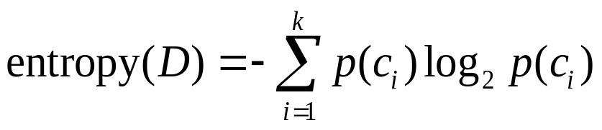
7.3.2 基于熵的离散化
分箱离散化由于是一种无监督离散化方法
基于熵的离散化方法是常用的有监督的离散化方法
给定一个数据集D及分类属性的取值，即类别集合C={c₁, c₂, …, c_{k}}，数据集D的信息熵entropy(D)的计算公式
其中p(c_{i})=count(c_{i})/|D|，count(c_{i})表示类别c_{i}在D中出现的次数，|D|代表D中的数据行数，即对象个数。信息熵的取值越小，类别分布越纯，反之越不纯

Slide 12
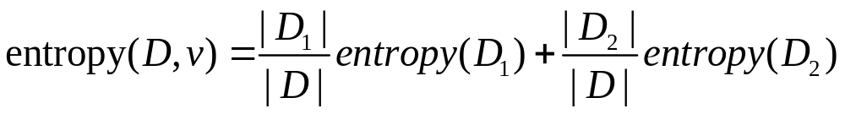
7.3.2 基于熵的离散化
首先将D中的行按照属性A的取值进行排序。
分割的方法是利用条件A≤v，v是A的一个取值。相应地，数据集D按照此条件分裂为两个子数据集：D₁, D₂，综合这2个子数据集的信息熵作为衡量这种分割优劣的度量，entropy(D, v)，
一个数据集D按A≤v分裂前后信息熵的差值称为信息增益，记为gain(D,v)
gain(D,v)=entropy(D)-entropy(D,v)

Slide 13
基于熵的离散化
Entropy(D,40)=-2/5×(2/2log₂^{2/2})-3 /5×(2/3log₂^{2/3}+ 1/3log₂^{1/3}) =0.52
Entropy(D,58)=-4/5×( 1/2log₂^{1/2}+ 1/2log₂^{1/2})-1 /5×log₂¹ =0.8
gain(D, 40)=0.97-0.52=0.45
gain(D, 58)=0.97-0.8=0.17
年收入 | 豪华车
20 | 否
40 | 否
50 | 是
58 | 是
65 | 否

Slide 14
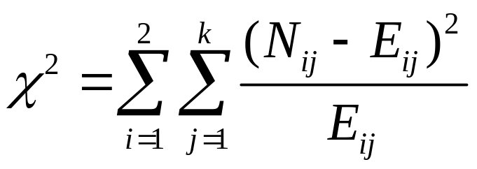
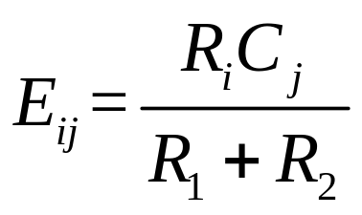
7.3.3 离散化方法ChiMerge
如果基于熵的方法可以看作是自顶向下的分裂方法，则ChiMerge则属于自底向上的合并方法
ChiMerge则是从每个值都是一个小区间开始，不断合并相邻区间成为大的区间，它是基于统计量卡方检验实现的
 | 豪华车=是 | 豪华车=否 | 合计
[0,30] | 0 （N₁₁） | 1（N₁₂） | 1（R₁）
[30,45] | 0（N₂₁） | 1（N₂₁） | 1（R₂）
合计 | 0（C₁） | 2（C₂） | 2
k为类别的个数

Slide 15
7.3.3 离散化方法ChiMerge
（1）将待离散化属性“年收入”的取值排序，生成只含有单个取值的区间，以相邻两个值的中点为分界，初始区间为[0，30]，[30，45]，[45，54]，[54，61.5]，[61.5，+∞]。
（2）对两个相邻区间构建列联表
年收入 | 豪华车
20 | 否
40 | 否
50 | 是
58 | 是
65 | 否
 | 豪华车=是 | 豪华车=否 | 合计
[0,30] | 0 （N₁₁） | 1（N₁₂） | 1（R₁）
[30,45] | 0（N₂₁） | 1（N₂₁） | 1（R₂）
合计 | 0（C₁） | 2（C₂） | 2

Slide 16
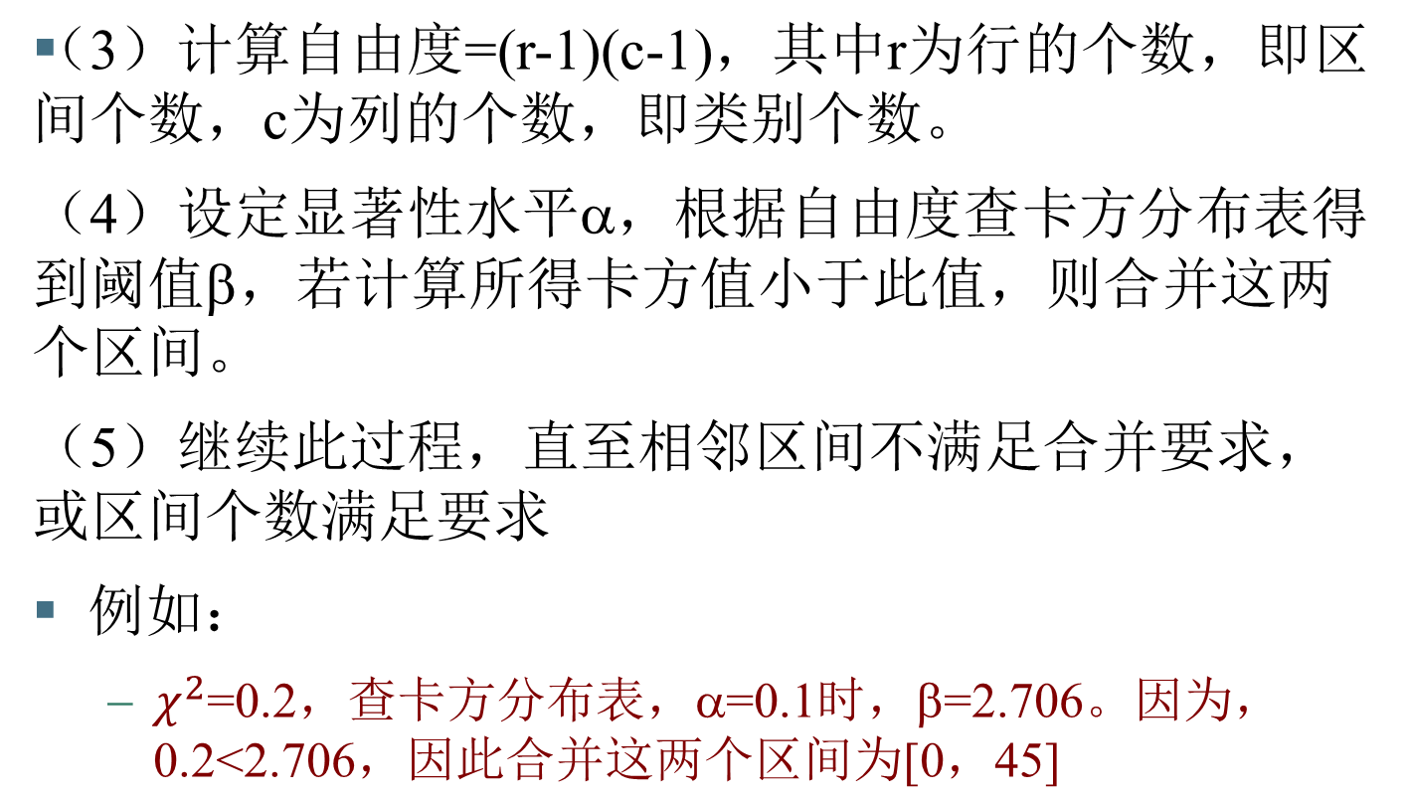
ChiMerge

Slide 17
7.4 数据清洗

Slide 18
数据清洗
处理数据的缺失、噪音数据的处理以及数据不一致的识别和处理
处理数据的缺失
  如果数据集含有分类属性，一种简单的填补缺失值的方法为，将属于同一类的对象的该属性值的均值赋予此缺失值；对于离散属性或定性属性，用众数代替均值
  更复杂的方法，可以将其转换为分类问题或数值预测问题

Slide 19
数据清洗
噪音数据的处理
  一类是识别出噪音，将其去除；另一类是利用其它非噪音数据降低噪音的影响，起到平滑（smoothing）的作用。
  孤立点的识别属于第一类方法，上一章中介绍聚类算法DBSCAN时提到过，最终不属于任一个簇的点可以看作噪音。
  分箱（binning）方法可以用于平滑噪音。例如，将年收入的缺失值填补之后，将其取值利用分箱法平滑噪音。

Slide 20
7.5 特征提取与特征选择

Slide 21
7.5.1 特征选择
介绍面向分类的特征选择方法。有效地特征选择不仅降低数据量，提高分类模型的构建效率，有时还可以提高分类准确率。
特征选择方法有很多，总结它们的共同特点，其过程可以分为以下几步：
  根据一定的方法选择一个属性子集；
  衡量子集的相关性；
  判断是否需要更新属性子集，若是，转第1步继续，若否，进入下一步；
  输出最终选取的属性子集。

Slide 22
属性子集的选择
选择属性子集的方法，一般采用启发式方法，只检验部分可能性比较大的子集，这样可以快速完成属性的选择
常用的方法包括：逐步增加法（stepwise forward selection）、逐步递减法（stepwise backward elimination）、随机选取。

Slide 23
衡量子集的相关性
第二步中，通常采用两类不同的方法
一类称为filter方法，利用距离、信息熵以及相关度检验等方法直接衡量属性子集与类别的关联；
另一类称为wrapper方法，利用分类模型来衡量属性子集的效果，通常效率很低

Slide 24
Relief： 给定数据集D，属性集A={A₁, A₂, …, A_{m}, class}，权重阈值β，样本个数N, 主要步骤
1. 初始化每个属性A_{i}的权重w_{i}=0, j=0，数值属性规范化到[0，1];
2. 从D 中随机抽取一个对象作为样本x，从与x类别相同的对象中选取一个距离与x最近的样本h，h称为x的near-hit；从与x类别不同的对象中选取一个距离与x最近的样本s, s称为x的near-miss;
3. 对于每个属性A_{i}，调整其权重如下：
w_{i}=w_{i}- d(x.A_{i}, h.A_{i})+ d(x.A_{i}, s.A_{i}) （7-8）
4. j=j+1; 如果j<N，转至步骤2。否则，输出那些权重大于阈值β的属性

Slide 25
Relief
w_{i}=w_{i}- d(x.A_{i}, h.A_{i})+ d(x.A_{i}, s.A_{i})
x.A_{i}代表对象x属性A_{i}的取值；d(x.A_{i}, h.A_{i})代表对象x和h在属性A_{i}的取值的相异性。
若属性A_{i}为数值属性，d(x.A_{i}, h.A_{i})=|x.A_{i}- h.A_{i}|；
若为标称属性，取值相同时d(x.A_{i}, h.A_{i})=0，不同则d(x.A_{i}, h.A_{i})=1；
若为序数属性，有p个不同取值，按照顺序映射为整数0~(p-1），d(x.A_{i}, h.A_{i})=|x.A_{i}- h.A_{i}|/(p-1)。
实际上，权值的调整只需要对取值不同的属性进行。

Slide 26
Relief
对象编号 | A | B | C | D | E | F | Class
1 | 0 | 0 | 0 | 0 | 0 | 1 | 0
2 | 0 | 0 | 0 | 1 | 1 | 1 | 0
3 | 0 | 0 | 1 | 0 | 0 | 1 | 0
4 | 0 | 0 | 1 | 1 | 0 | 0 | 1
5 | 0 | 1 | 0 | 0 | 0 | 1 | 0
6 | 0 | 1 | 0 | 1 | 1 | 1 | 0
7 | 1 | 0 | 1 | 0 | 0 | 1 | 1
8 | 0 | 1 | 1 | 1 | 0 | 0 | 1
9 | 1 | 0 | 1 | 1 | 0 | 0 | 1
10 | 1 | 1 | 0 | 0 | 0 | 0 | 1

Slide 27
7.5.2 特征提取
主成分分析，PCA（principle component analysis）最早由Karl Pearson于1901年提出，后经Harold Hotelling发展，是一种经典的统计方法。
它通过对原有变量（属性、特征）进行线性变换，提取反映事物本质的新的变量，同时去除冗余、降低噪音，达到降维的目的。

Slide 28
PCA: 主成分分析
给定数据集D，包括n个对象的数据，每个对象由m个属性A₁、A₂、…、A_{m}描述。每个对象可以看作m维空间中的一个点。
sepal_length | sepal_width | petal_length | petal_width | type
5.7 | 2.9 | 4.2 | 1.3 | Iris-versicolor
6.2 | 2.9 | 4.3 | 1.3 | Iris-versicolor

Slide 29
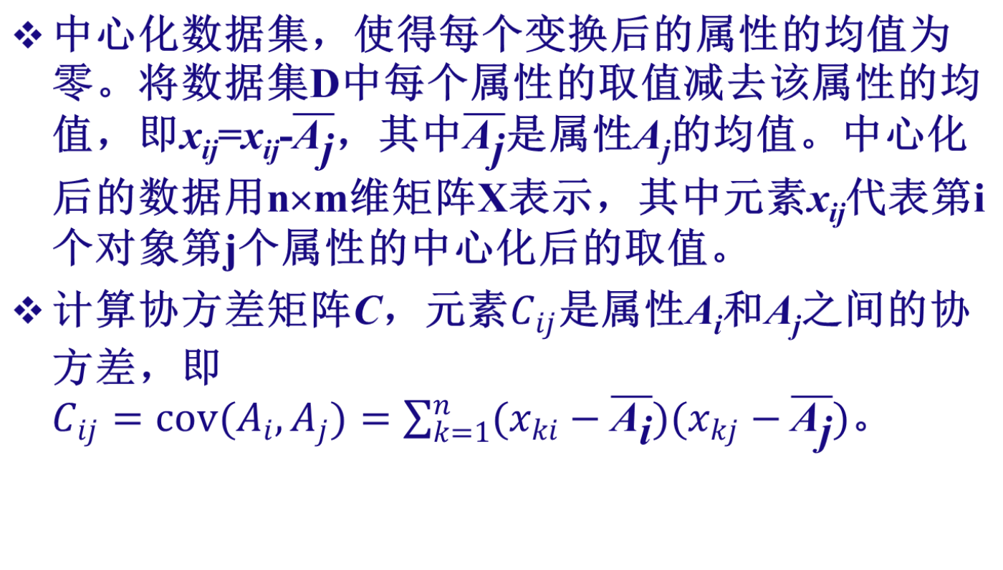
Feature extraction-PCA

Slide 30

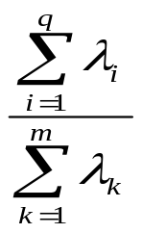
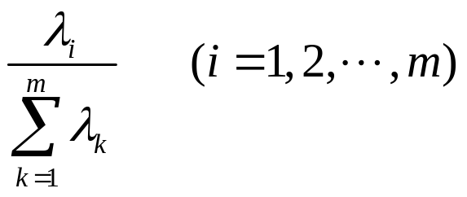
PCA
计算协方差矩阵C的特征根和主成分矩阵，保留前q 个最大的特征根及对应的特征向量，其中最大特征根对应的特征向量称为第一主成分，第二大特征根对应的是第二主成分，…
构造主成分矩阵P，其中其列向量p_{i}是第i个主成分
假设降序排列的特征根为 ，第i个主成分的贡献率的计算如下：
计算最终降维后的数据集Y，Y=XP，其中P是主成分矩阵，X是步骤1中得到的矩阵。

Slide 31
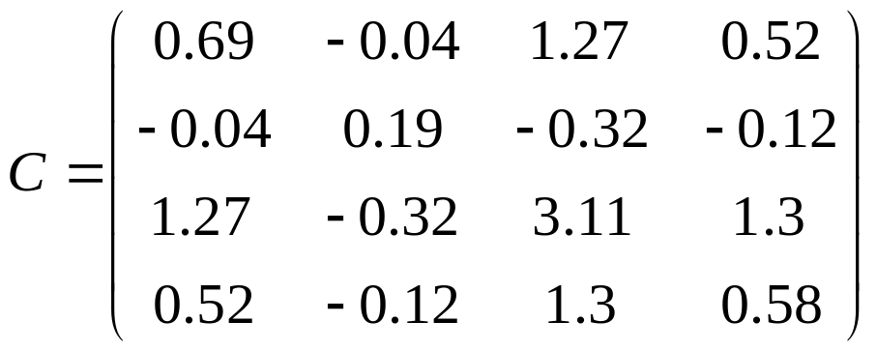
PCA
sepal_length | sepal_width | petal_length | petal_width
5.7 | 2.9 | 4.2 | 1.3
6.2 | 2.9 | 4.3 | 1.3
5.7 | 2.8 | 4.1 | 1.3
6.3 | 3.3 | 6.0 | 2.5
5.8 | 2.7 | 5.1 | 1.9
7.1 | 3.0 | 5.9 | 2.1
5.1 | 3.8 | 1.6 | 0.2
4.6 | 3.2 | 1.4 | 0.2
5.3 | 3.7 | 1.5 | 0.2

Slide 32
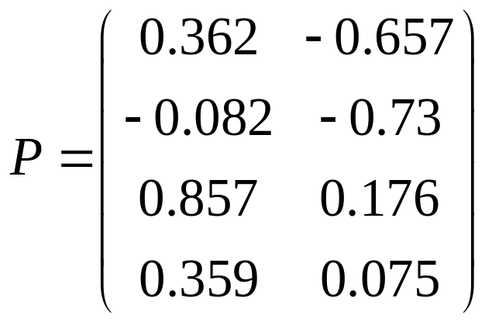
PCA
特征根 | 贡献率 | 累积贡献率
4.22484 | 0.92462 | 0.92462
0.24224 | 0.05302 | 0.97763
0.07852 | 0.01719 | 0.99482
0.02368 | 0.00518 | 1
新的特征是原有属性的线性组合，设新的特征为y₁和y₂，则
y₁=0.362sepallength-0.082sepalwidth+0.857petallength+0.359petalwidth
y₂=-0.657sepallength-0.73sepalwidth+0.176petallength+0.075petalwidth

Slide 33


